Slide 1
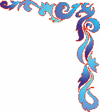
A Teozófiai Társulat küldetése
Az emberiség szolgálata az Időtlen Bölcsesség egyre mélyebb megértésén, minden élet egységének felismerésén és a spirituális önfejlesztés gyakorlati alkalmazásán keresztül.

Slide 2
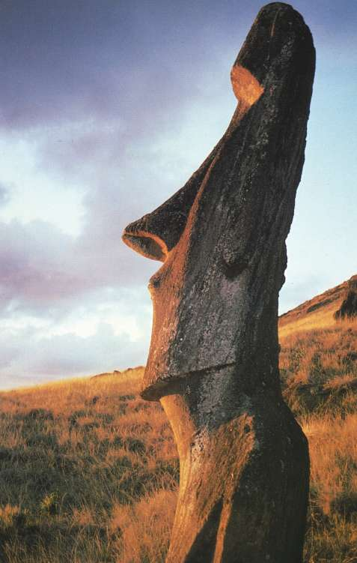
A HÚSVÉT-SZIGET LEMÚRIA MARADVÁNYA?
David Pratt: Húsvét-sziget, a rejtélyek földje

Slide 3
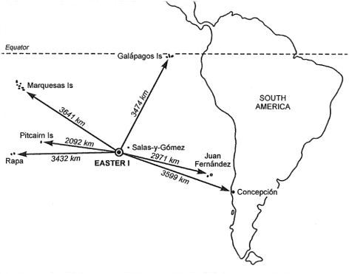
ELHELYEZKEDÉSE
Félúton Chile és Tahiti között.
Háromszög alakú, minden sarkán egy-egy kialudt vulkánnal, a 170 km²-es területe változatos: dimbes-dombos területek, vulkáni kráterek, göröngyös lávamezők, meredek óceáni sziklafalak.
Kb. ezer hatalmas, hosszúfülű kőszobor, több, mint 300 kőemelvény.
Az emelvények a sziget partja körül épültek, és egykor a legtöbbjükön szobrok álltak, a sziget belsejében levő falvak irányába nézve. Egyes emelvény-szobrok nagy hengeres fejdíszt viseltek, amiket vöröses kőből faragtak, és korallból kivágott szemeket illesztettek az arcukba. Közel minden szobrot sárgás vulkáni kőzetből készítettek, amit a Rano Raraku vulkáni kráterből fejtettek ki.

Slide 4
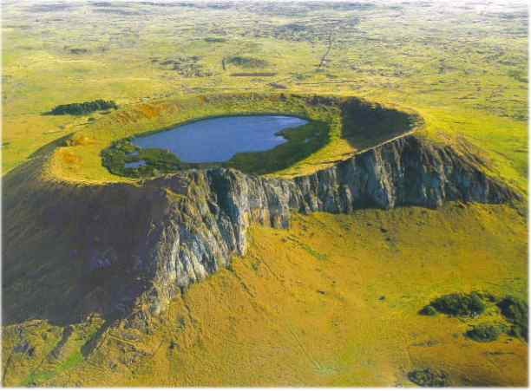
Talányok
Úgy tűnik, a kőbányászat hirtelen állt le, mert több tucat szobor maradt befejezetlenül, és ezernyi kőcsákányt találtak szétszórva. Egy másik talány a sziget még mindig megfejtetlen hieroglifás írása, amit Rongorongo-nak neveznek – ami gyakorlatilag az egyedüli ismert ősi írásforma Óceániában.
Hányszor települtek be a Húsvét-szigetre, és milyen irányból: a polinézek nyugatról, vagy a dél-amerikaiak keletről? Hogyan sikerült a szigetlakóknak kifaragni az óriási moai-k százait, amik közül sok olyan magas, mint egy háromszintes épület, nagy távolságra elszállítani azokat, és felállítani a kőemelvényeken? Hogyan sikerült kifaragni és megformálni a nagyon tömör bazalt tömböket, amiket az emelvényekben használnak, hiszen nem rendelkeztek semmilyen fémeszközzel? A Húsvét-sziget archeológiai története valóban csak 1500 évnél nem nyúlik régebbre? Van-e valamennyi igazság a legendában, hogy a sziget egykor egy sokkal nagyobb földterület része volt?

Slide 5
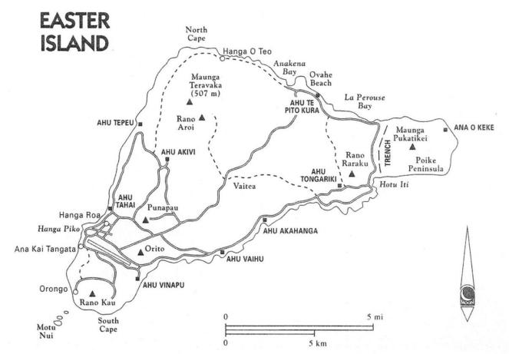
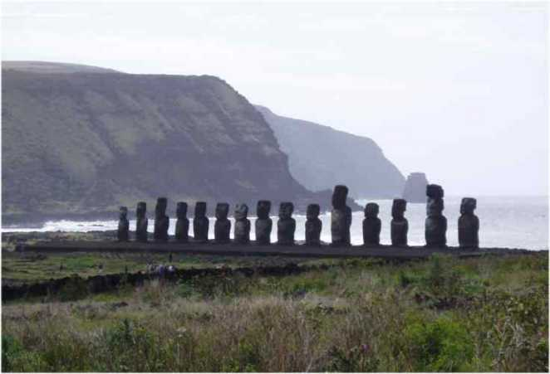
HIVATALOS TöRTÉNELEM
3-400 körül települt be keleti irányú népvándorlásból, ami ie. 2000 körül kezdődött.
Az európaiak megérkezéséig 3 szakasz: letelepedés (400-1000), terjeszkedés (1000-1500), hanyatlás (1500-1722).
Az emelvényépítés és a szoborfaragás aranykora a XII. sz-ban kezdődött.
Egykor pálma és tűlevelű erdők.
Túlnépesedés, erdőirtás → éhínség, polgárháború, kannibalizms.
Természeti katasztrófák: földrengések, cunamik: 1960, chilei földrengés 8 m-es hullámok. Ahu Tongariki, 40 tonnánál nagyobb kőtömbök 150 m-re besodorva. 1990-es években helyreállítva.

Slide 6
HIVATALOS TöRTÉNELEM
- 1722 április: holland expedíció Jacob Roggeveen admirális vezetésével. Húsvét-sziget. A bennszülöttek azzal fenyegettek, hogy köveket dobálnak, Roggeveen emberei tucatnyi szigetlakót lőttek le, mielőtt elvitorláztak.
- 1770: spanyolok a szigetet Spanyolországnak követelték.
- 1774: Cook kapitány, nincstelen lakosság, ledöntött szobrok.
- 1786: franciák, a népesség nyugodt és jómódú.
- 1800 után bálnavadászok – nemi betegségek.
- 1862: rabszolga-felhajtás, himlő, a lakosság 111 főre csökken.
- 1864: francia misszionárius, áttéríti a lakosságot a kereszténységre, TBC.
- 1888: Chile annektálja. A teljes népesség kb. 4000 fő, de az aranykorban lehetett 20 ezer fő is,

Slide 7
HagyományOS TöRTÉNELEM
- Egy hatalmas, természetfeletti, Uoke nevű lény egy Hiva nevű földről indulva szigeteket feszített fel és dobott az óceánba.
- A Húsvét-sziget kultúráját a legendás istenkirály, Hotu Matua („termékeny atya”) alapította, akiről azt mondják, hogy Hiva maradványán, Maorin élt.
- A hagyomány szerint a Hotu Matua által vezetett első polinéz bevándorlást egy második polinéz bevándorlás követte kb. 100 évvel később.
- Egy temetkezési emelvényt találtak Hotu Matua partraszállási helyén, és kikövezett utak hálózatát találták meg a sziget belsejében, amit korábbi letelepedők építettek.
- „Nagyon magas emberek, de nem óriások életek a szigeten Hotu Matua megérkezése előtt”.
- Az első emberek, akik a szigeten éltek, a világ első fajának a túlélői voltak. Sárgák voltak, nagyon magasak, hosszú kezekkel, nagy tömzsi mellkassal, hatalmas fülekkel. Tiszta sárga hajuk volt, a testük szőrtelen és fénylő volt. Nem ismerték a tüzet.

Slide 8
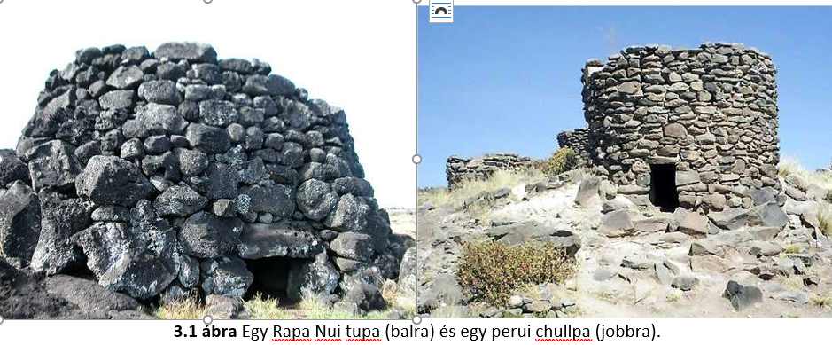
Dél-amerikai kapcsolat
Hivatalos nézet: Polinéziából települt be. Thor Heyerdahl (1955-56, 1986-88): Dél-Amerikából.

Slide 9
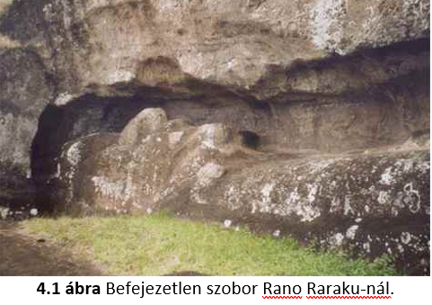
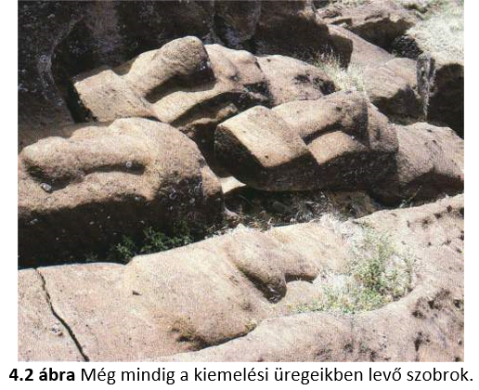
A SZOBROK KIFARAGÁSA
Katalogizálva: 887 szobor, ebből 397 a kőbányánál. Rengeteg szobrot faragtak, amikor a tevékenység hirtelen leállt.
A legtöbb szobor 5.5 – 7 m magas, tufából készült.

Slide 10
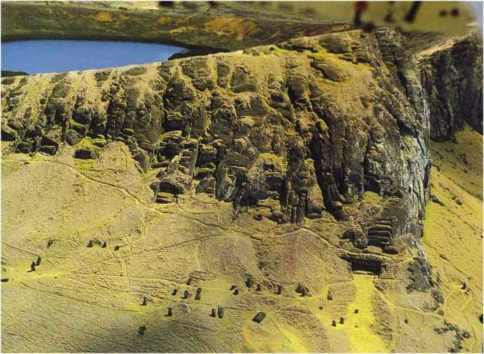
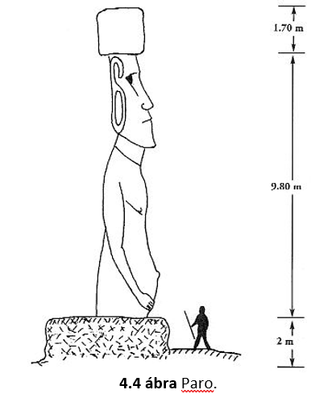
A SZOBROK KIFARAGÁSA
A valaha készült legnagyobb szobor, az El Gigante 21,6 m hosszú, 270 tonna.
230 szobor emelvényen, egy emelvényen max. 15 szobor.
A legmagasabb a Paro, 82 tonna.

Slide 11
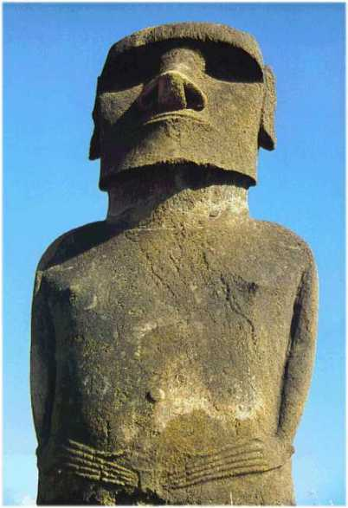
A SZOBROK MEGJELENÉSE
Összességükben gőgös megvetést és parancsoló akaratot fejeznek ki, ez a győztes harcosok és a birodalomépítők kifejezése… Bár az összes szobornak dölyfös és elszánt arckifejezést adtak, az soha nem egyezik meg két arcon, mindegyik úgy néz ki, mintha egyéni portrénak szánták volna.

Slide 12
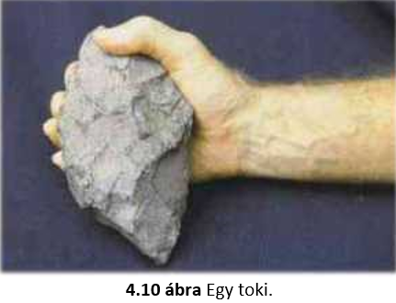
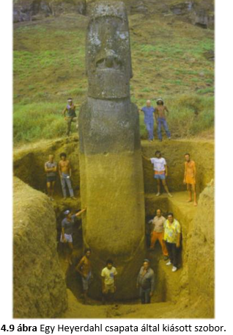
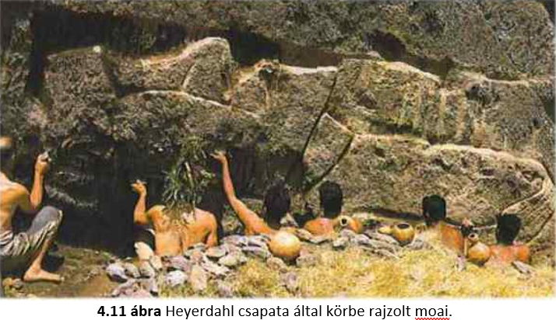
kőfaragás

Slide 13
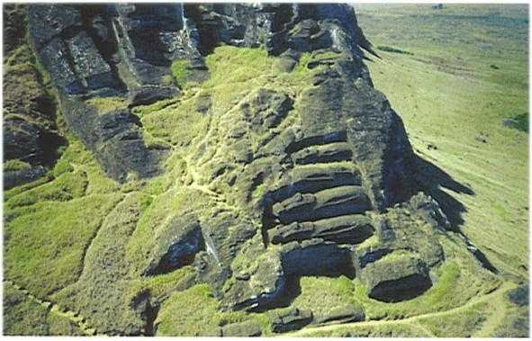
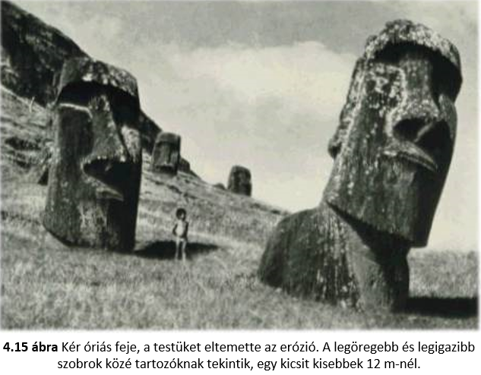
kőfaragás
A kőfejtő mind belső, mind külső lejtői lábának közelében a munkások álló helyzetbe emelték a szobrokat lyukakban vagy teraszokon, és a szobrászok befejezték a hátaik faragását.

Slide 14
A szobrok mozgatása
- A szigetlakóknak van egy legendájuk, hogy a mana vagyis elmeerő segítségével vitték a szobrokat az emelvényekre és állították fel azokat. Vagy Makemake isten, vagy a papok vagy főnökök parancsolták meg nekik, hogy a levegőn keresztül menjenek vagy lebegjenek.
- A vulkán függőleges oldalán van valami furcsa. Innen a szobrokat több tucat más szobor teteje fölött anélkül vitték le, hogy bármilyen jelet hagytak volna. Viszont 10-20 tonnák mozgatása egyáltalán nem gyerekjáték… A bennszülöttek azt mondják, hogy a Húsvét-szigeten minden meghalt, amikor a mana elhagyta.
- Minden modern főáramú kutató úgy hiszi, hogy csak az izomerő elegendő a szobrok ahu-hoz szállítására, ami néha több, mint 20 km-re van, és ottani felállítására.

Slide 15
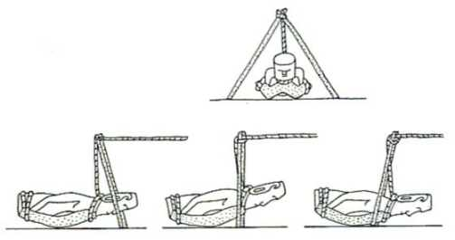
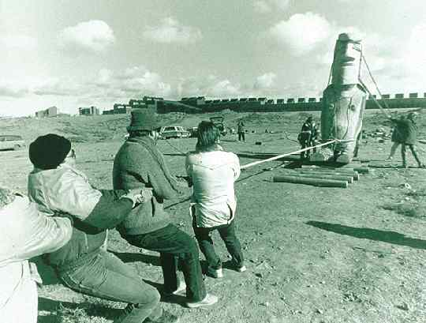
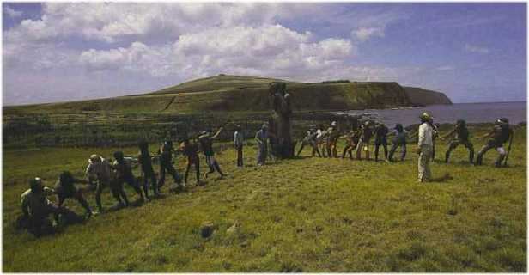
A szobrok mozgatása

Slide 16
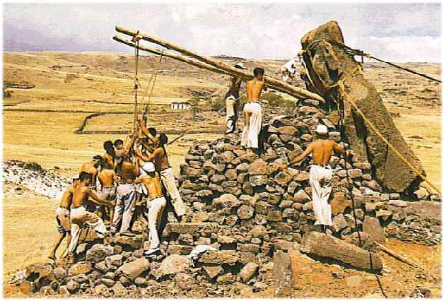
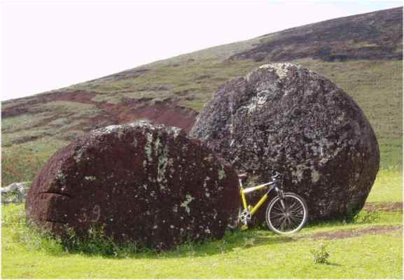
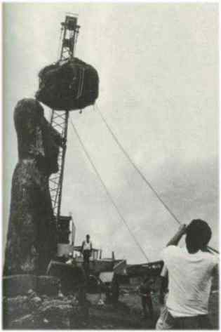
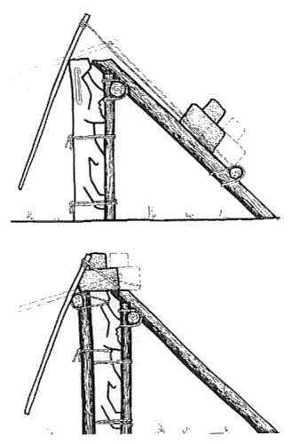
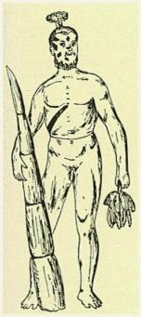
A szobrok és a fejdíszek felemelése

Slide 17
AZ EMELVÉNYEK
A Húsvét-szigeten legalább 313 ünnepi emelvény vagy ahu van – nyitott templomi szentély, amiket az istenek vagy istenné tett ősök tiszteletére emeltek. Néhányat a sziget belsejében építettek, de a legtöbb a part körül helyezkedik el, általában védett öblökben Ezek kőművességgel lecsiszolt sziklakövekből építették, amihez nem használtak habarcsot.
Néhány ahu meglehetősen kicsi, de mások a komoly közösségi mérnökség jelentős darabjai, a hosszúságuk 150 m vagy több, maximum 7 m magasak. Néhányhoz 300-500 tonna követ kellett oda szállítani, míg a Tahai komplexumhoz, amit 3 struktúra alkot, 23,000 m³ kő és kitöltő föld kellett, aminek a becsült tömege 2000 tonna.
Radiokarbon kor-meghatározás alapján a legrégibb építmény i.sz. 690-re tehető. Az emelvényépítésről azt gondolják, hogy 1200-ra vált mániává, és ez eltartott a XVI. századig.

Slide 18
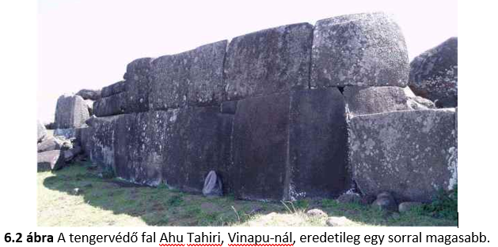
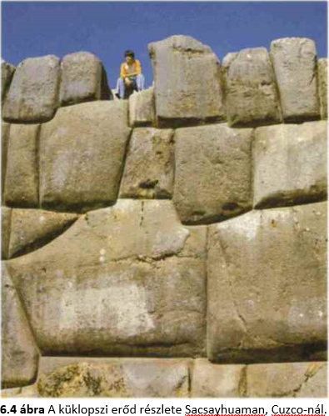
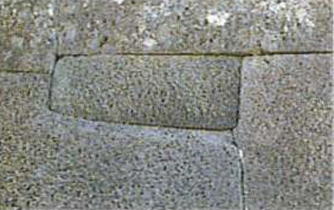
AZ EMELVÉNYEK

Slide 19
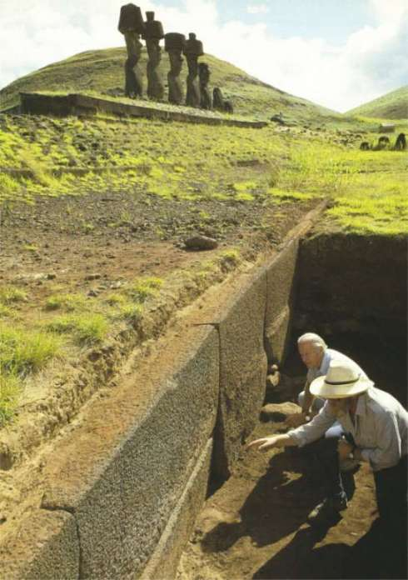
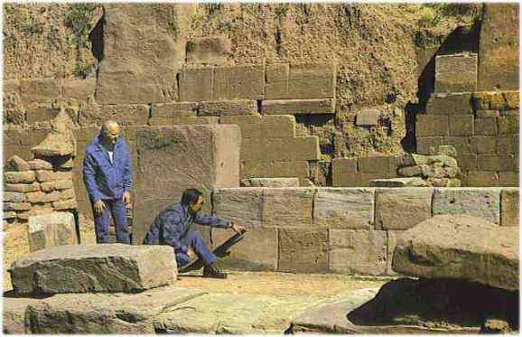
AZ EMELVÉNYEK

Slide 20
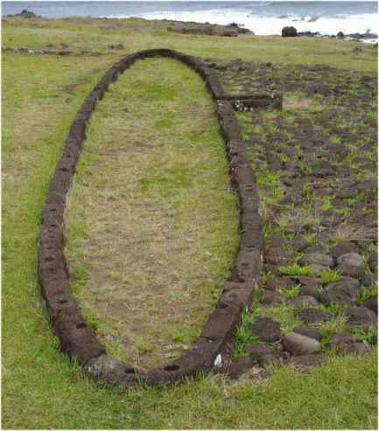
HARE PAENGA
Hosszú, keskeny házak, amik egy felfordított kenura emlékeztetnek, egyszerű keskeny bejárattal az egyik oldal közepén. Az alapköveit bazaltból vágták ki. A csúcsíves végeket megfelelő alakúvá tételéhez a blokkokat helyes görbületűre kellett vágni. A kövek 0.5 – 2.5 m hosszúak, 20 – 30 cm szélesek, és legalább 50 cm magasak, a legnagyobb eléri a 10 tonnát. Kis lyukakat véstek a felső felületükre, amelyekbe a szigetlakók vékony faágakat helyeztek, hogy tartsák a boltíves nádtetőt. A lakóik száma rendkívül változatos volt, egyesekben száznál is többen lakhattak, de másokban csak féltucatnyian.

Slide 21
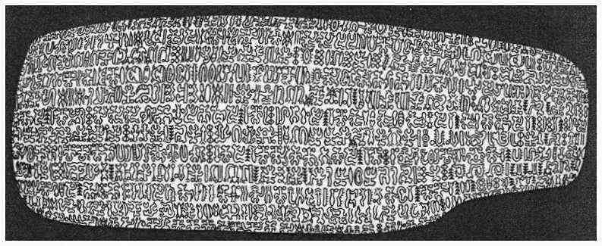
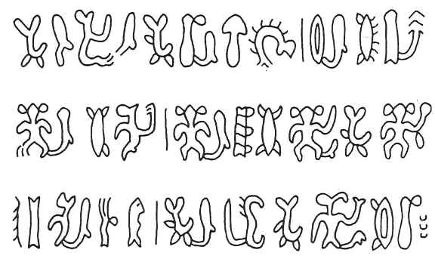
A RONGORONGO
25 fatábla
Kb. 120 alapelem
1500-2000 összetett jel
Váltakozó sorok
Busztrofédon írás
Az utolsó írástudó 1862-ben halt meg.
TH: az írás rokon a dél-amerikai ősi írásokkal.

Slide 22
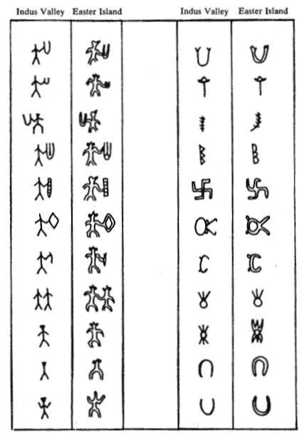
A RONGORONGO ÉS MOHENJO DARO
Indus-völgyi írás: legalább 4500 éves
„Az első faj találta fel a rongorongo írást, kőre írták azt. A világ négy részében az volt, amit egykor az első faj lakott, és csak Ázsia az, ahol ez az írás még létezik.”
Néhány etruszk és hettita szöveget is busztrofédon stílusban írtak, ahogyan egyes i.e. VI. századbeli görögöt is.

Slide 23
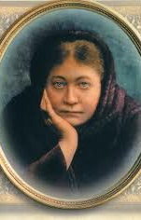
TEOZÓFIAI UTALÁSOK
HPB: A Húsvét-sziget egy elsüllyedt pacifikus kontinens része
A teozófia szerint Lemuria és Atlantisz ősi kontinentális rendszerének fő részei sok millió évvel ezelőtt süllyedtek el, de a különböző méretű maradványok ezt követően hosszú ideig fennmaradtak. Pl. Ruta, egy hatalmas sziget a Csendes-óceánban, 850 – 700 ezer évvel ezelőtt pusztult el, Daitya pedig, egy nagy sziget az Indiai-óceánban, kb. 270 ezer éve süllyedt el. Az utolsó nagyobb „atlantiszi” szigetmaradványt, az Írország méretű Poseidonis-t, amely az Atlanti-óceánban helyezkedett el a Gibraltári-szoroson túl, egy nagy kataklizmában süllyedt el i.e. 9565-ben.
A Húsvét-szigeten lévő szobrok például a legmegdöbbentőbb és legmeggyőzőbb emlékek az ősidők óriásairól. Ezek olyan hatalmasak, mint amilyen titokzatosak, és csak jól szemügyre kell vennünk az óriási szobrok épségben maradt fejeit, hogy első ránézésre felismerjük a negyedik faj óriásainak tulajdonított típust és jellegzetességet. Mind ugyanarra a mintára készültek, de arcvonásaik eltérők. Határozottan érzéki típust fejeznek ki, mint amilyeneknek leírták az ezoterikus hindu könyvek az atlantisziakat (a daityákat és az „atlantiánokat”).

Slide 24
TEOZÓFIAI UTALÁSOK
HPB megemlíti, hogy a Húsvét-sziget (vagyis az a föld, amely azon a helyen akkor létezett) egykor az óriási lemuriai kontinens részét képezte.
Azt találjuk azonban, hogy a lemuriaiak hatodik alfajában az első sziklavárosokat kőből és lávából építették. Ezeknek az ősi szerkezetű nagy városoknak az egyike teljesen lávából épült, mintegy 50 km-re nyugatra attól, ahol most a Húsvét-sziget terméketlen talajú keskeny földsávja húzódik. Ezt a várost a vulkáni kitörések sorozata teljesen elpusztította. A küklopszi építmények legrégibb maradványai mind a lemuriaiak utolsó alfajának keze munkái.
Ez a kontinens akkor emelkedett ki, amikor Lemuria egyenlítői részei elsüllyedtek. Korszakokkal később Lemuria egyes maradványai újra megjelentek az óceán felszíne fölött. Éppen ezért… mivel a negyedik fajhoz tartozó atlantisziak örököltek bizonyos lemuriai maradványokat, és a szigeteken letelepedve ezeket is saját országaikhoz és földrészeikhez számították… A Húsvét-szigetet is ilyen módon vették birtokba egyes atlantisziak, akik – miután megmenekültek a saját földjüket sújtó kataklizmából – Lemuria e maradványán telepedtek le, hogy aztán később itt pusztuljanak el, amikor azt egy napon vulkáni tüzek és láva semmisítették meg.

Slide 25
TEOZÓFIAI UTALÁSOK
HPB: „A Húsvét-sziget… a harmadik faj legkorábbi civilizációjához tartozik. Az ősi korok e kis maradványát, miután a többivel együtt szintén elmerült, az óceán fenekének egy hirtelen és vulkánikus felemelkedése hozta újra felszínre, szinte érintetlenül, vulkánjaival és szobraival együtt az északi sarki vidékek Champlain-kori elsüllyedése után Lemuria egykori létezésének élő tanújaként.”
Legalább néhány húsvét-szigeti szobor elmerült a tengervízben jelentős időszakra.

Slide 26
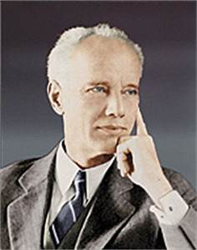
TEOZÓFIAI UTALÁSOK
„Nem tudnám elfogadni a szobrok rendkívüli ősiségét, bár lehetnek az egyiptomi szfinxszel egyidősek, bármilyen kort is fognak végül felfedezni annak a híres műemléknek”.
A teozófiai irodalom azt sugallja, hogy a nagy piramisokat – beleértve mindhárom nagy gizai piramist – kb. 3 precessziós ciklussal korábban építették, abban a precessziós ciklusban, ami 87 ezer éve kezdődött.
„Mi van azokkal a csodálatos emelvényekkel a Csendes-óceán térségében, amiket habarcs nélküli kőből építettek, amelyek korszakok óta állnak, olyan öregek, hogy nem csupán viharvertek, hanem az időjárás meg is rongálta azokat? A pacifikus szigetek enyhe éghajlatában megérthetjük, hogy a kövek tovább tartanak, mint az északi országokban, ahol a fagy, a forró nap, az eső, a szél és a szálló homok könnyen elkoptatják a köveket. Hány ezer éve állnak ezek az emelvények a Húsvét-szigeten, valamilyen száműzött tudás szótlan tanúiként?”

Slide 27
TEOZÓFIAI KÖVETKEZTETÉS
Nem lehetetlen, hogy az ahu-k mérhetetlenül öregebbek, mint a szobrok, és egy olyan föld rendkívül ősi lakóinak a munkáját jelenítik meg, amelynek a Húsvét-sziget egyik maradványa, míg a szobrok sokkal újabb keletűek, talán régebbiek másolatai. A bazaltkövek annyira kemények, hogy azok több százezer éve a helyükön lehetnek anélkül, hogy szétporladnának.

Slide 28
A VILÁG TÉRKÉPHÁLÓZATA
Precesszió: 1/72 °/év, 2160 év/30°, 25,920 év/teljes kör.
Precessziós számok: 54, 72, 108, 144, 180. (18 többszörösei)
Legyen: Giza-Heliopolis a 0° meridián.

Slide 29
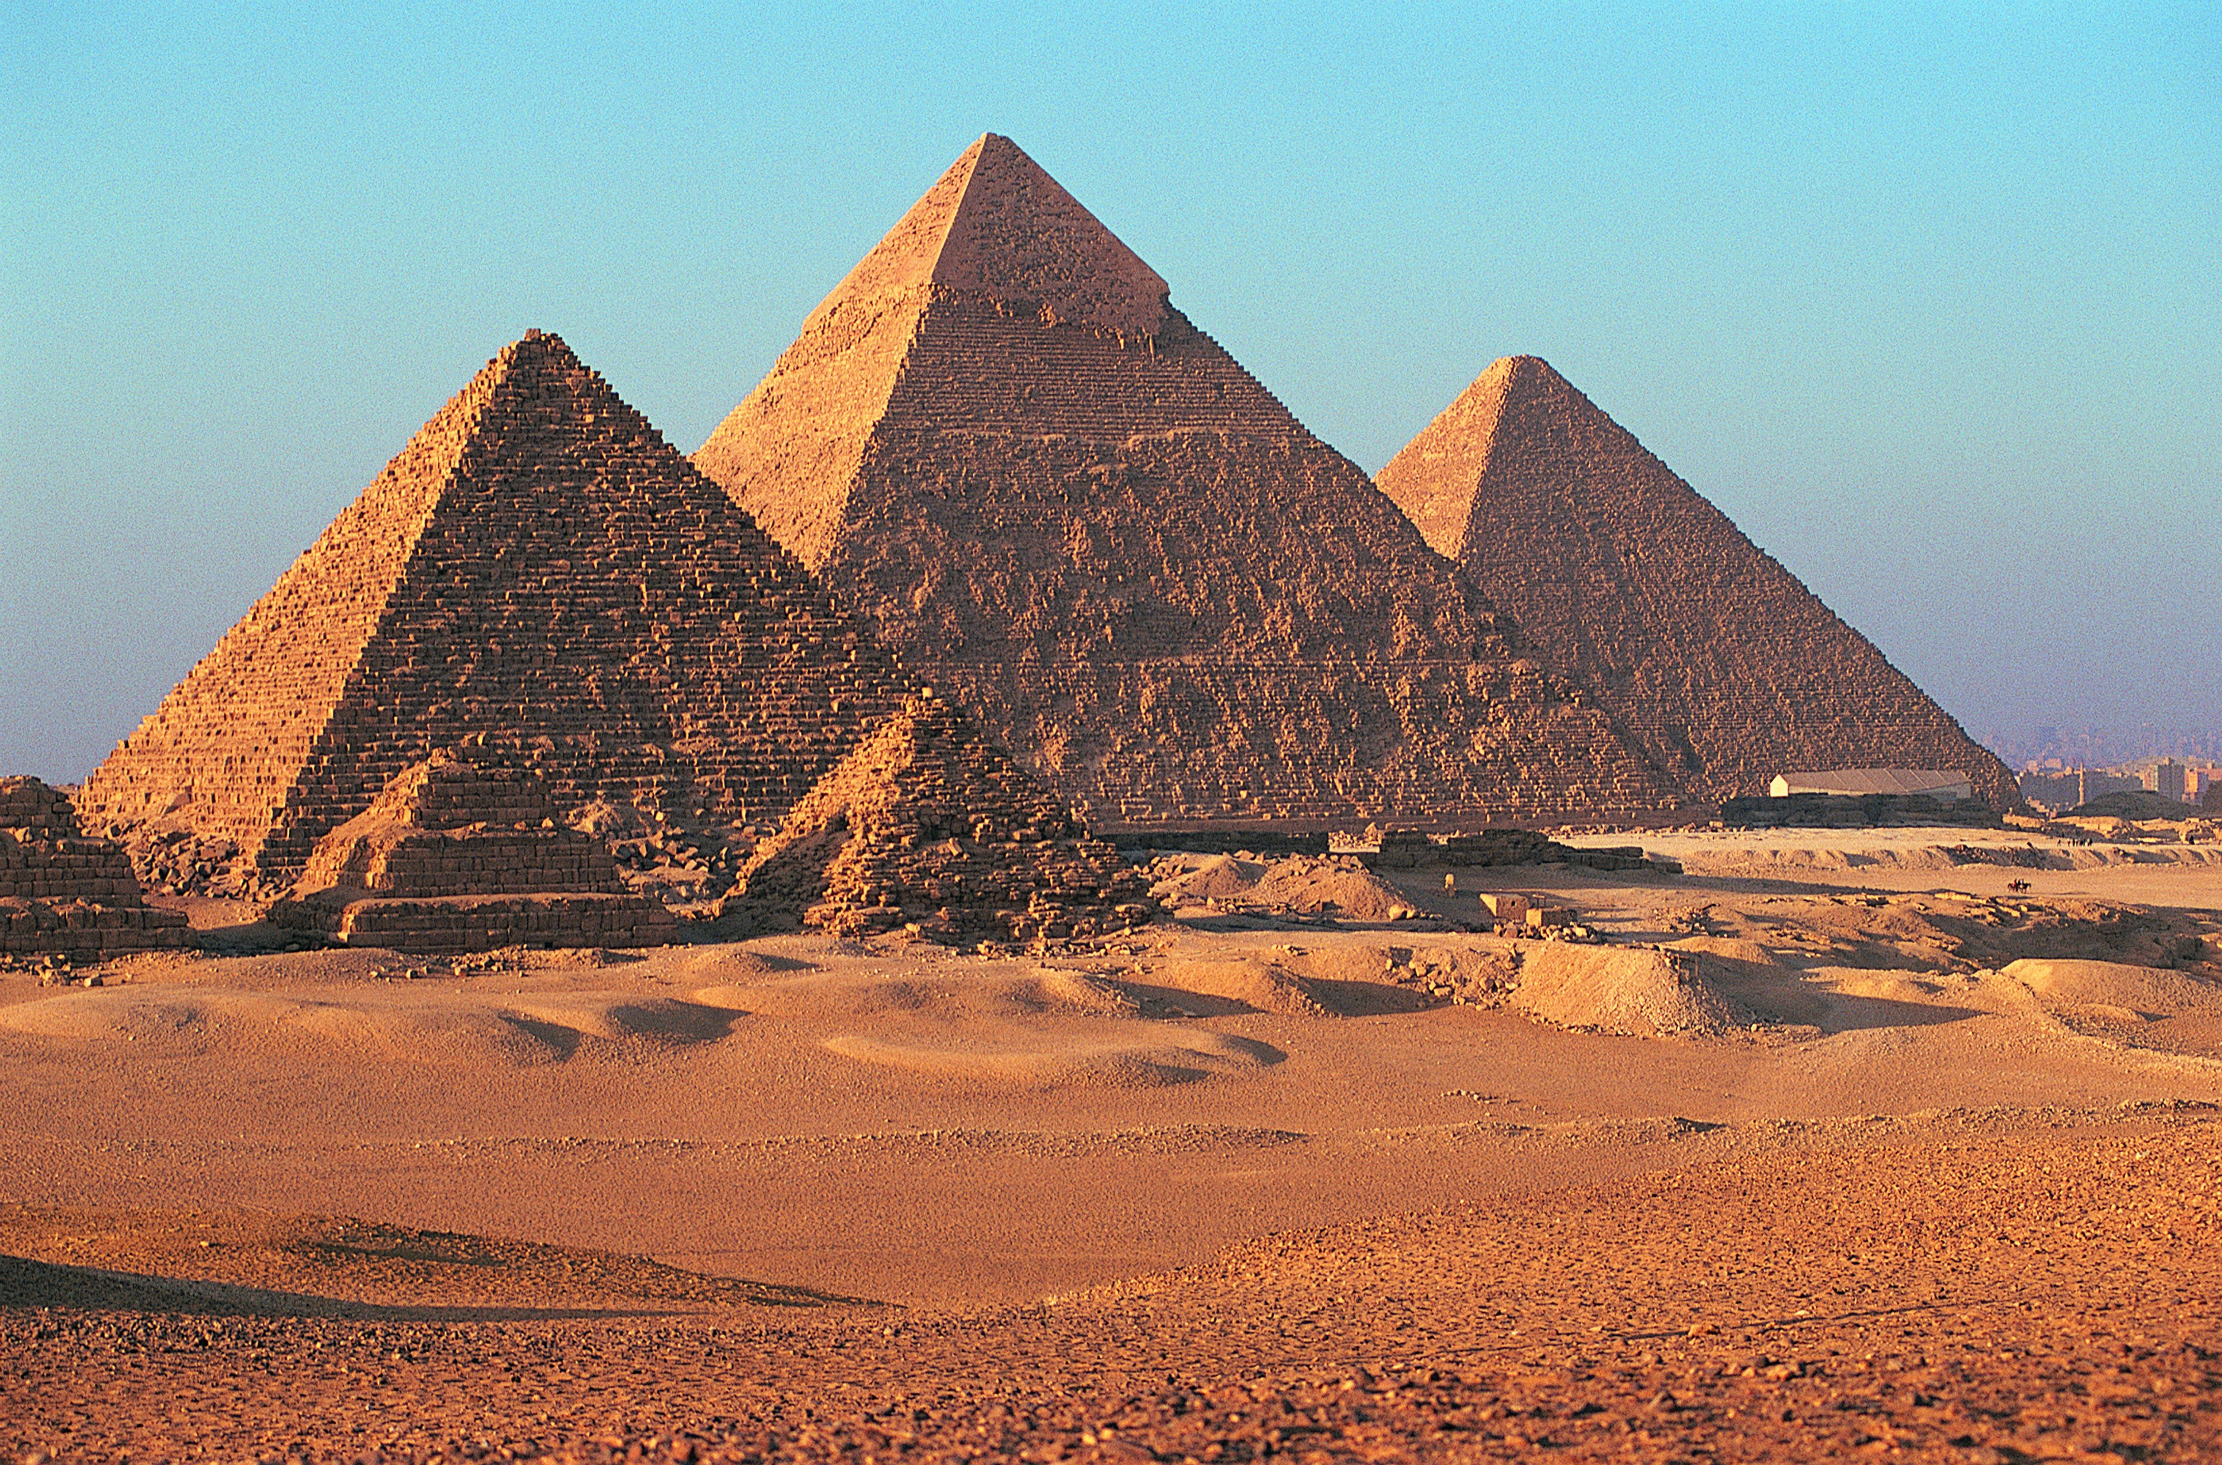
A VILÁG TÉRKÉPHÁLÓZATA

Slide 30
A VILÁG TÉRKÉPHÁLÓZATA
Precesszió: 1/72 °/év, 2160 év/30°, 25,920 év/teljes kör.
Precessziós számok: 54, 72, 108, 144, 180. (18 többszörösei)
Legyen: Giza-Heliopolis a 0° meridián.
Kambodzsai Angkor Wat: 72° keletre.

Slide 31
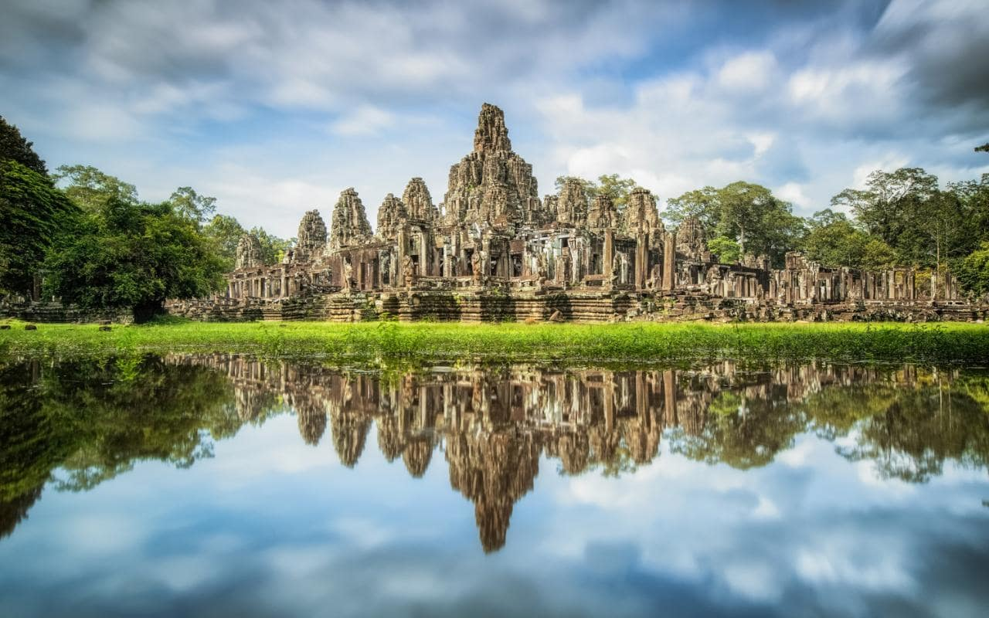
A VILÁG TÉRKÉPHÁLÓZATA

Slide 32
A VILÁG TÉRKÉPHÁLÓZATA
Precesszió: 1/72 °/év, 2160 év/30°, 25,920 év/teljes kör.
Precessziós számok: 54, 72, 108, 144, 180. (18 többszörösei)
Legyen: Giza-Heliopolis a 0° meridián.
Kambodzsai Angkor Wat: 72° keletre.
Angkortól keletre 54°-kal: Ponhpei Nan Madal.

Slide 33
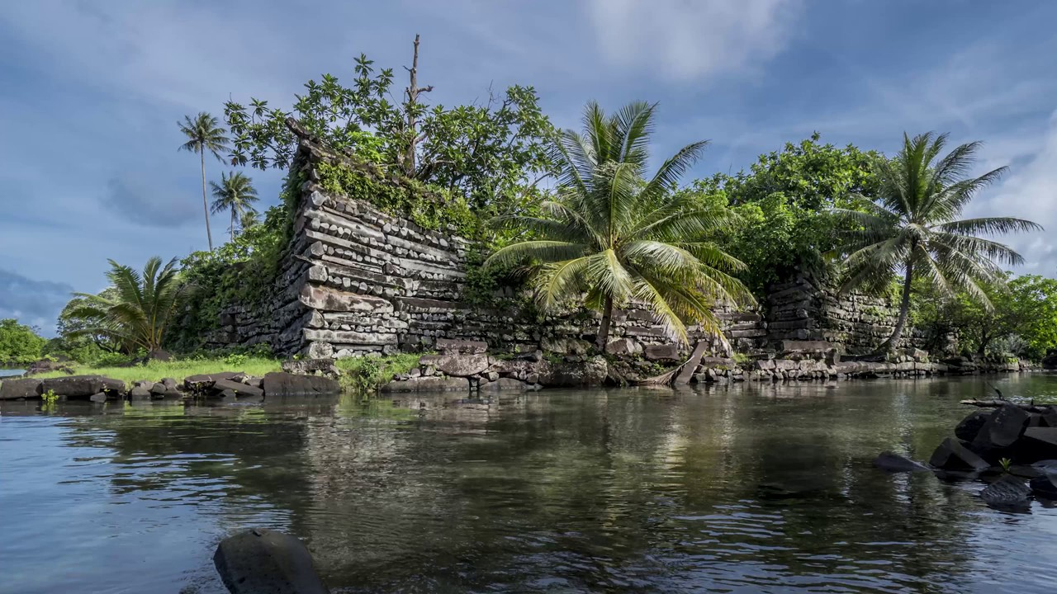
A VILÁG TÉRKÉPHÁLÓZATA

Slide 34
A VILÁG TÉRKÉPHÁLÓZATA
Precesszió: 1/72 °/év, 2160 év/30°, 25,920 év/teljes kör.
Precessziós számok: 54, 72, 108, 144, 180. (18 többszörösei)
Legyen: Giza-Heliopolis a 0° meridián.
Kambodzsai Angkor Wat: 72° keletre.
Angkortól keletre 54°-kal: Ponhpei Nan Madal.
Angkortól keletre 72°-kal: Kiribati megalitikus építményei.

Slide 35
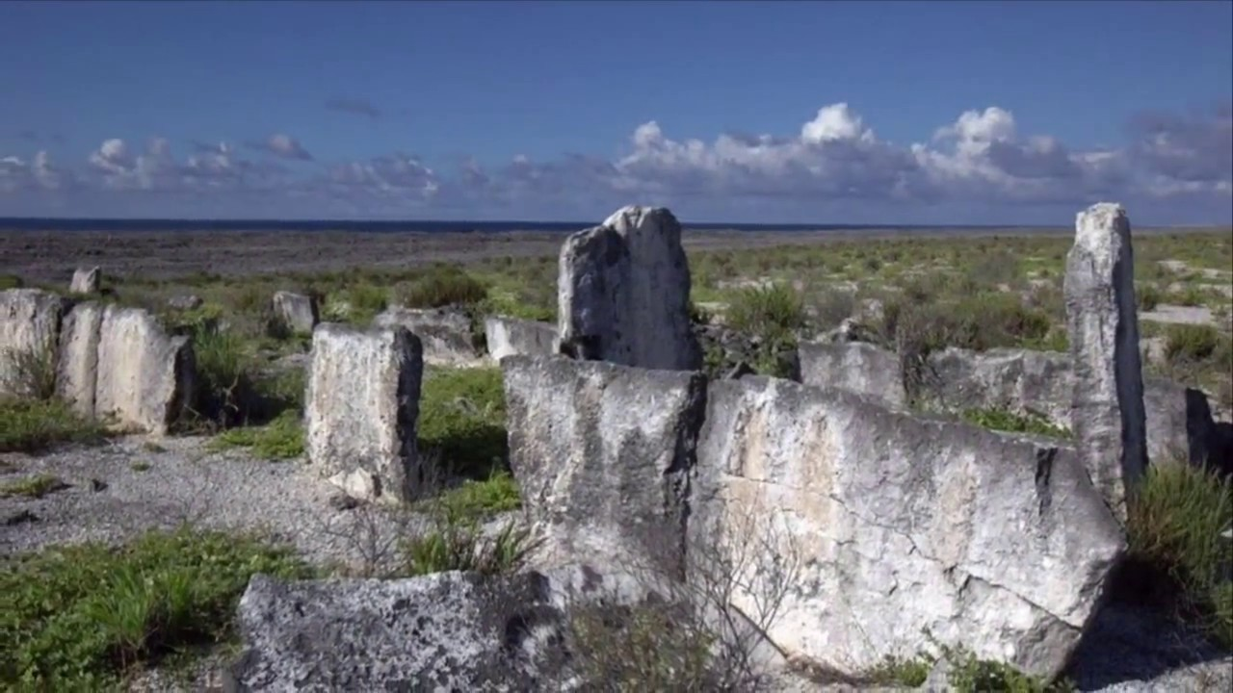
A VILÁG TÉRKÉPHÁLÓZATA

Slide 36
A VILÁG TÉRKÉPHÁLÓZATA
Precesszió: 1/72 °/év, 2160 év/30°, 25,920 év/teljes kör.
Precessziós számok: 54, 72, 108, 144, 180. (18 többszörösei)
Legyen: Giza-Heliopolis a 0° meridián.
Kambodzsai Angkor Wat: 72° keletre.
Angkortól keletre 54°-kal: Ponhpei Nan Madal.
Angkortól keletre 72°-kal: Kiribati megalitikus építményei.
Angkortól keletre 108°-kal: Tahiti megalitikus építményei.

Slide 37
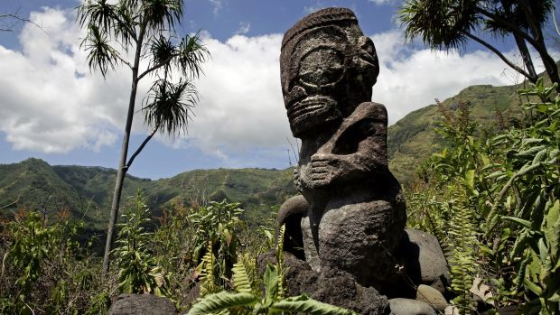
A VILÁG TÉRKÉPHÁLÓZATA

Slide 38
A VILÁG TÉRKÉPHÁLÓZATA
Precesszió: 1/72 °/év, 2160 év/30°, 25,920 év/teljes kör.
Precessziós számok: 54, 72, 108, 144, 180. (18 többszörösei)
Legyen: Giza-Heliopolis a 0° meridián.
Kambodzsai Angkor Wat: 72° keletre.
Angkortól keletre 54°-kal: Ponhpei Nan Madal.
Angkortól keletre 72°-kal: Kiribati megalitikus építményei.
Angkortól keletre 108°-kal: Tahiti megalitikus építményei.
Angkortól keletre 144°-kal: Húsvét-sziget.
Angkortól pontosan 180°-ra keletre (és Gizától 108°-ra nyugatra), és szinte pontosan ugyanolyan délre az egyenlítőtől (13°48’), mint amilyen messze Angkor van északra tőle (13°26’) létezik egy óriási és könnyen felismerhető jelzőpont.

Slide 39
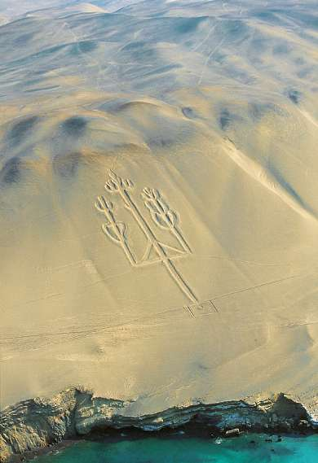
A VILÁG TÉRKÉPHÁLÓZATA
Egy háromágú szigony vagy gyertyatartó körvonala, 250 m magas, Bay of Paracas vörös szikláiba bevésve Peru partján, és messziről látható a tengerről.
Láthatóan a szárazföld belseje felé mutat, a Nazca-síkság felé, délre és az Andok hegyei felé keletre.

Slide 40
Szeretettel várjuk a teozófiai Társulatba!
Szabari János 0630/9254-936
info@teozofia.hu www.teozofia.hu

